Slide 1


線動力學
彭賢德
14

Slide 2
動 量 (Momentum)
定義為一個物體所擁有的運動的量。
L = m v，物體的質量m與速度v的相乘積。
運動物體的慣性，單位為公斤‧公尺/秒。
由於速度具有方向性，故動量亦具方向性。

Slide 3
動 量 (Momentum)
影響兩物體間相互作用結果的要素，在兩物體產生碰撞的運動中動量的概念便顯得特別的重要。
一個靜置不動的物體，其所存在的動量為0 。
欲改變一物體的動量，可採用增加質量或速度的策略。
人體運動中都是訓練提升動作速度v，因為人體之質量m通常維持不變。

Slide 4
動量守恆定律
(Principle of Conservation of Momentum)
在沒有其它外力的參與下，一個系統的動量保持不變
兩物體在碰撞前的總動量合會與碰撞後的總動量合相同
公式為：
兩物體正向碰撞後，會朝向原動量較大者之行進方向繼續行進

Slide 5
https://www.youtube.com/watch?v=MCaK2pjWIQI

Slide 6
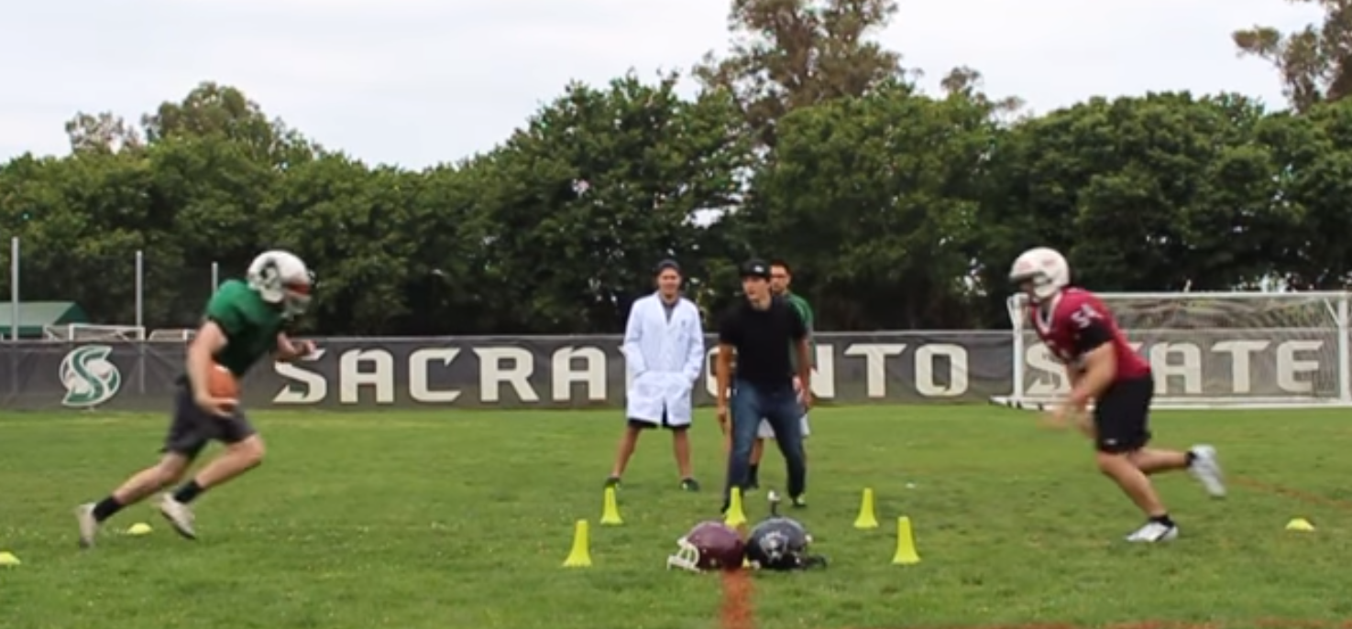
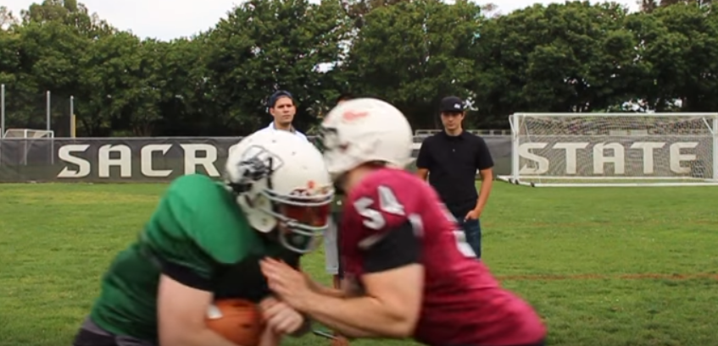
動 量 (Momentum)
例題 兩個90公斤的美式足球選手相碰撞，綠衣球員以6 公尺/秒(向右)的速度前進，紅衣球員以速度10公尺/秒(向左)的選手前進碰撞在一起，請問兩個人的動量分別為多少？

Slide 7
動 量 (Momentum)
例題 兩個90公斤的美式足球選手相碰撞，綠衣球員以6 公尺/秒(向右)的速度前進，紅衣球員以速度10公尺/秒(向左)的選手前進碰撞在一起，請問兩個人的動量分別為多少？
動量＝質量 x 速度

Slide 8
動 量 (Momentum)
例題 兩個90公斤的美式足球選手相碰撞，綠衣球員以6 公尺/秒(向右)的速度前進，紅衣球員以速度10公尺/秒(向左)的選手前進碰撞在一起，請問兩個人的動量分別為多少？
動量＝質量 x 速度
綠衣球員動量＝ 90 (公斤) x 6 (公尺/秒) (向右)

Slide 9
動 量 (Momentum)
例題 兩個90公斤的美式足球選手相碰撞，綠衣球員以6 公尺/秒(向右)的速度前進，紅衣球員以速度10公尺/秒(向左)的選手前進碰撞在一起，請問兩個人的動量分別為多少？
動量＝質量 x 速度
綠衣球員動量＝ 90 (公斤) x 6 (公尺/秒) (向右)
＝ 540 (公斤‧公尺/秒) (向右)

Slide 10
動 量 (Momentum)
例題 兩個90公斤的美式足球選手相碰撞，綠衣球員以6 公尺/秒(向右)的速度前進，紅衣球員以速度10公尺/秒(向左)的選手前進碰撞在一起，請問兩個人的動量分別為多少？
動量＝質量 x 速度
綠衣球員動量＝ 90 (公斤) x 6 (公尺/秒) (向右)
＝ 540 (公斤‧公尺/秒) (向右)
紅衣球員動量＝ 90 (公斤) x 10 (公尺/秒) (向左)

Slide 11
動 量 (Momentum)
例題 兩個90公斤的美式足球選手相碰撞，綠衣球員以6 公尺/秒(向右)的速度前進，紅衣球員以速度10公尺/秒(向左)的選手前進碰撞在一起，請問兩個人的動量分別為多少？
動量＝質量 x 速度
綠衣球員動量＝ 90 (公斤) x 6 (公尺/秒) (向右)
＝ 540 (公斤‧公尺/秒) (向右)
紅衣球員動量＝ 90 (公斤) x 10 (公尺/秒) (向左)
＝ 900 (公斤‧公尺/秒) (向左)

Slide 12
動 量 (Momentum)
例題 兩個90公斤的美式足球選手相碰撞，綠衣球員以6 公尺/秒(向右)的速度前進，紅衣球員以速度10公尺/秒(向左)的選手前進碰撞在一起，請問兩個人的動量分別為多少？
動量＝質量 x 速度
綠衣球員動量＝ 90 (公斤) x 6 (公尺/秒) (向右)
＝ 540 (公斤‧公尺/秒) (向右)
＝ + 540 (公斤‧公尺/秒)
紅衣球員動量＝ 90 (公斤) x 10 (公尺/秒) (向左)
＝ 900 (公斤‧公尺/秒) (向左)
＝ - 900 (公斤‧公尺/秒)

Slide 13
https://www.youtube.com/watch?v=e1lzB36aHD4&pbjreload=10

Slide 14
碰撞 (collision)
碰撞是指兩物體在極短的時間內彼此受到很大的交互作用力。
兩物體視為同一系統，以系統質心之運動作為觀察。
碰撞時兩物體間之作用力便為系統中之內力，系統可維持動量守恆。
在無任何外力作用的情況下，碰撞過程中，系統之總動量不會改變。
然而碰撞性質的不同會形成能量的消耗，故在碰撞運動中動量守恆但能量就不一定守恆。

Slide 15
碰撞 (collision)
彈性碰撞
非彈性碰撞

Slide 16
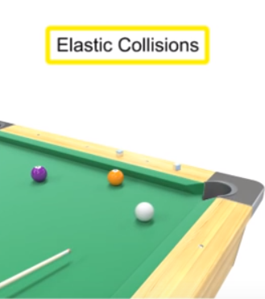
碰撞 (collision)
彈性碰撞

Slide 17
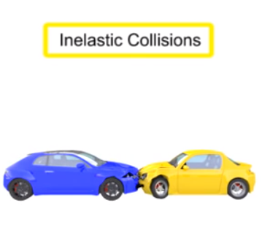
碰撞 (collision)
非彈性碰撞

Slide 18
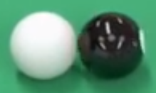
碰撞 (collision)
兩物體碰撞後的運動現象受到相碰撞的兩物體所具有的動量與碰撞的性質所影響。
碰撞的性質與兩物體碰撞時的恢復係數(Cofficient of Restitution；e)有關。
恢復係數是指兩物體碰撞前彼此的相對速度與碰撞後彼此的相對速度之比例關係。
公式為 e=(v₁-v₂) / (u₁-u₂)
恢復係數最大為1，最小為0。
碰撞前球速
u₁
u_{２}
v₁
v_{２}
碰撞後球速

Slide 19
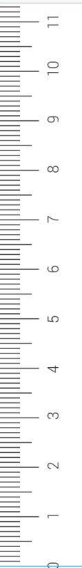

碰撞 (collision)
碰撞之觀察－
固定其中一物體，透過單一運動的物體碰撞前後速度的改變，再經由速度與位移之關係式，可將恢復係數由物體下落之初始高度與反彈後之最高高度之關係求得。
如：觀察球與地面撞擊的恢復係數時會將球從高處落下彈地(地面為靜止物)，透過其下落高度與彈起高度的變化得知恢復係數 。
落下高度
落下高度
78cm
73cm
70cm
63cm
32cm
42cm
32cm
20cm
水泥地面
反彈高度
木質地面
反彈高度

Slide 20
碰撞 (collision)
與地面撞擊的恢復係數，兩碰撞之物體恢復係數－
恢復係數應用－
運動生物力學中常被用場地器材的研究上。
如：網球運動於草地、紅土、硬地等不同球場上進行時，網球與地面的恢復係數不同，球的反彈特性便不同。
不同球線的材質與磅數或球拍不同的材質皆會影響球接觸拍面時的恢復係數，影響控球與擊球後球的反彈速度 。

Slide 21
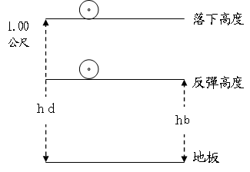
恢復係數
恢復係數影響球的反彈高度和反彈垂直速度

Slide 22
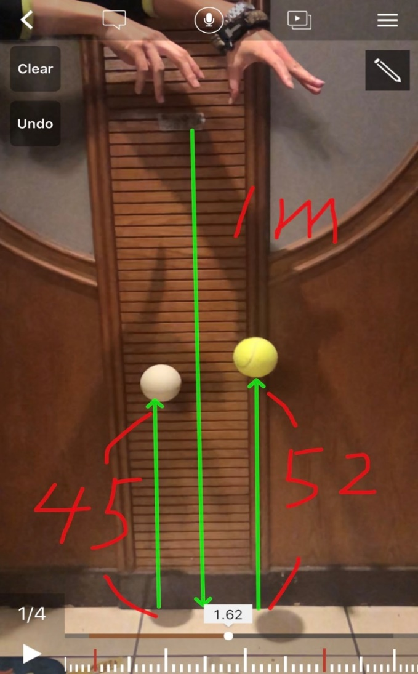
恢復係數
例題 將軟網球和硬網球同時從1公尺高的地方落下，軟網球反彈高度為45公分，硬網球反彈高度為52公分，請問兩顆球的恢復係數各為多少？
1公尺
硬網球
軟網球
52公分
45公分

Slide 23
恢復係數
例題 將軟網球和硬網球同時從1公尺高的地方落下，軟網球反彈高度為45公分，硬網球反彈高度為52公分，請問兩顆球的恢復係數各為多少？
恢復係數
1公尺
硬網球
軟網球
52公分
45公分

Slide 24
恢復係數
例題 將軟網球和硬網球同時從1公尺高的地方落下，軟網球反彈高度為45公分，硬網球反彈高度為52公分，請問兩顆球的恢復係數各為多少？
恢復係數
1公尺
軟網球的恢復係數 = 0.67
硬網球
軟網球
52公分
45公分

Slide 25
恢復係數
例題 將軟網球和硬網球同時從1公尺高的地方落下，軟網球反彈高度為45公分，硬網球反彈高度為52公分，請問兩顆球的恢復係數各為多少？
恢復係數
1公尺
軟網球的恢復係數 = 0.67
硬網球
軟網球
硬網球的恢復係數 = 0.72
52公分
45公分

Slide 26
恢復係數
例題 將軟網球和硬網球同時從1公尺高的地方落下，軟網球反彈高度為45公分，硬網球反彈高度為52公分，請問兩顆球的恢復係數各為多少？
恢復係數
1公尺
軟網球的恢復係數 = 0.67
硬網球
軟網球
硬網球的恢復係數 = 0.72
52公分
45公分
由此可知，硬網彈性大於軟網

Slide 27
The End !
線動力學
14

